Slide 1
Ειδικές Ιατρικές Εφαρμογές
Ανοικτά Ακαδημαϊκά Μαθήματα στο ΤΕΙ Αθήνας
Ενότητα 5: Ενδοσκοπικές και λαπαροσκοπικές επεμβάσεις στη γυναικολογία
Δρ. Νικόλαος Δ. Θαλασσινός, Επίκουρος Καθηγητής
Χειρουργός Θώρακος
Τμήμα Ραδιολογίας - Ακτινολογίας
Το περιεχόμενο του μαθήματος διατίθεται με άδεια Creative Commons εκτός και αν αναφέρεται διαφορετικά | Το έργο υλοποιείται στο πλαίσιο του Επιχειρησιακού Προγράμματος «Εκπαίδευση και Δια Βίου Μάθηση» και συγχρηματοδοτείται από την Ευρωπαϊκή Ένωση (Ευρωπαϊκό Κοινωνικό Ταμείο) και από εθνικούς πόρους.

Slide 2
Λαπαροσκοπικές επεμβάσεις στη γυναικολογία
Επεμβάσεις για:
Έκτοπη κύηση.
Ενδομητρίωση.
Σαλπιγγοπλαστική/Σαλπιγγοστομία.
Βιοψία ωοθήκης - εκτομή ωοθηκικής κύστης.
Εξαρτηματεκτομή-ωοθηκεκτομή.
Ινομυωματεκτομή.
Υστερεκτομή.

Slide 3
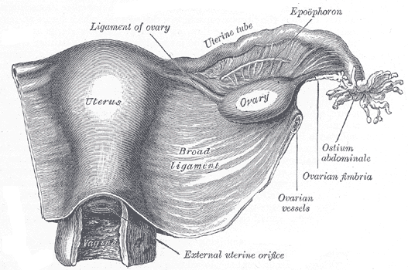
Αναπαραγωγικό σύστημα γυναίκας 1/3
“Gray1161”, από Pngbot διαθέσιμο ως κοινό κτήμα

Slide 4
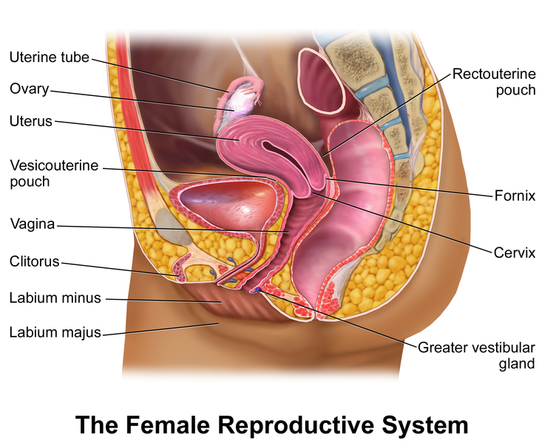
Αναπαραγωγικό σύστημα γυναίκας 2/3
“Blausen 0400 FemaleReproSystem 02”, από BruceBlaus διαθέσιμο με άδεια CC BY 3.0

Slide 5
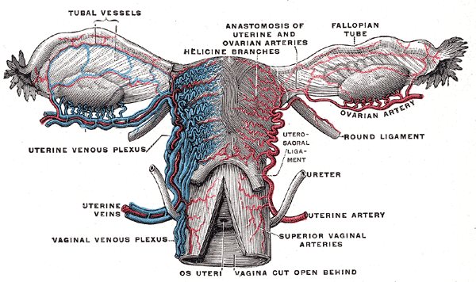
Αναπαραγωγικό σύστημα γυναίκας 3/3
“Gray589”, από Pngbot διαθέσιμο ως κοινό κτήμα

Slide 6
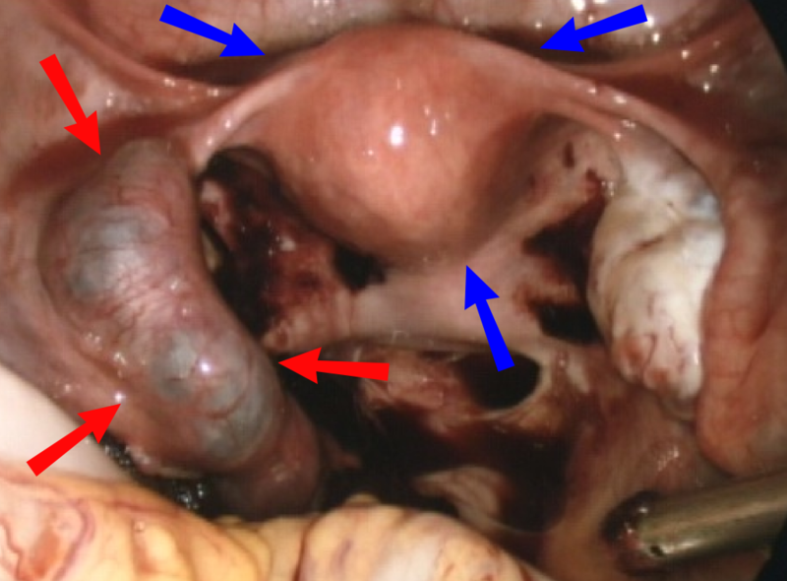
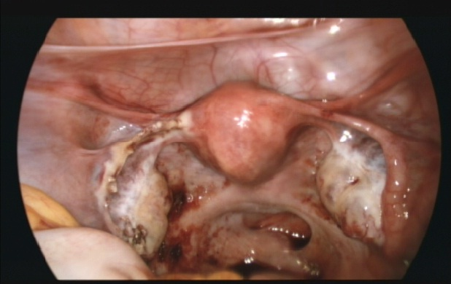
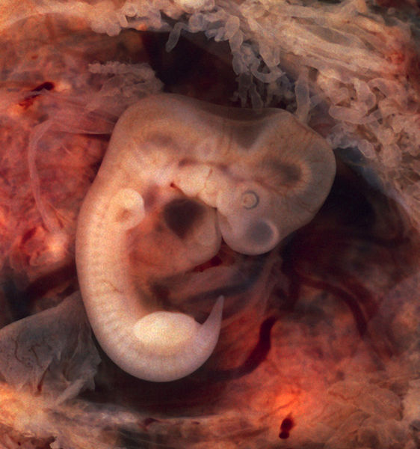
Έκτοπη κύηση Λαπαροσκοπικές εικόνες
“Ectopic pregnancy on laparoscopy”, από Mikael Häggström διαθέσιμο με άδεια CC BY-SA 3.0
Σαλπιγγεκτομή
“Salpingectomy1981”, από Urskalberer81 διαθέσιμο με άδεια CC BY-SA 3.0
Κύημα 7 εβδομάδων
“Tubal Pregnancy with embryo”, από DO11.10
διαθέσιμο ως κοινό κτήμα

Slide 7
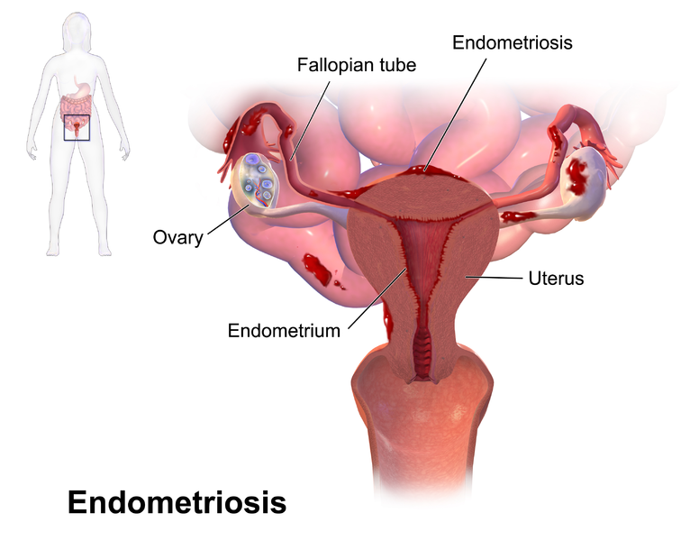
Ενδομητρίωση
“Blausen 0349 Endometriosis”, από BruceBlaus διαθέσιμο με άδεια CC BY 3.0

Slide 8
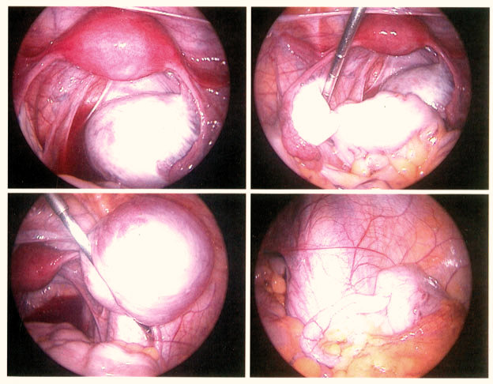
Ενδομητρίωση Λαπαροσκοπικές εικόνες 1/2
“Endometriosis”, από Hic et nunc διαθέσιμο με άδεια CC BY 2.0

Slide 9
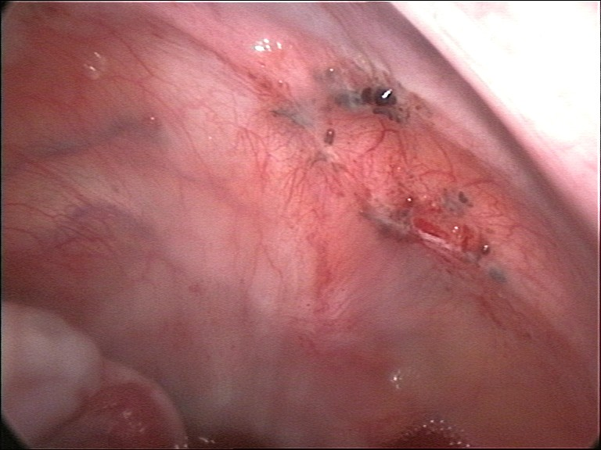
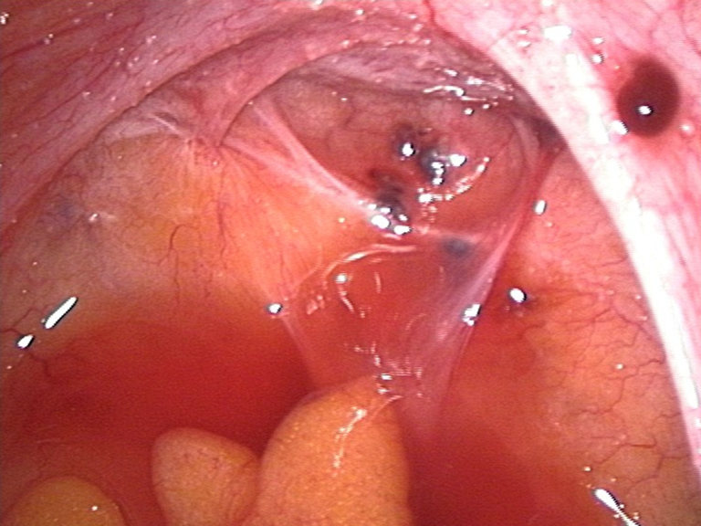
Ενδομητρίωση Λαπαροσκοπικές εικόνες 2/2
Περιτοναϊκή ενδομητρίωση
Ενδομητρίωση δουγλασείου
“Peritoneal endometriosis”, από Hic et nunc διαθέσιμο ως κοινό κτήμα
“Douglas endometriose”, από Hic et nunc διαθέσιμο ως κοινό κτήμα

Slide 10
Σαλπιγγοστομία
LapSim Gynecology: Salpingostomy

Slide 11
Σαλπιγγεκτομή
LAPROSCOPIC SALPINGECTOMY FOR RIGHT SIDED ECTOPIC PREGNANCY

Slide 12
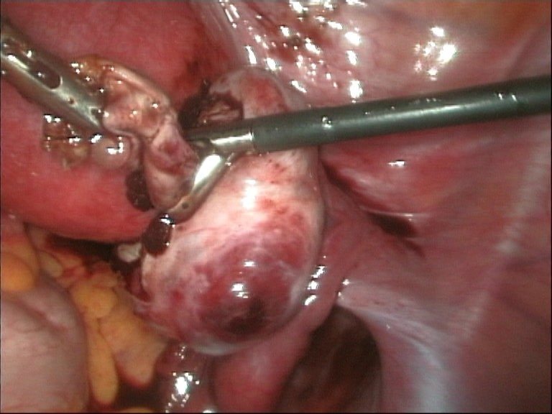
Εκτομή ωοθηκικής κύστης
“Cyst resection”, από Hic et nunc διαθέσιμο με άδεια CC BY-SA 3.0

Slide 13
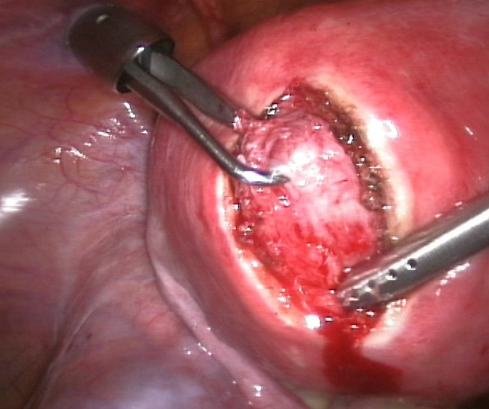
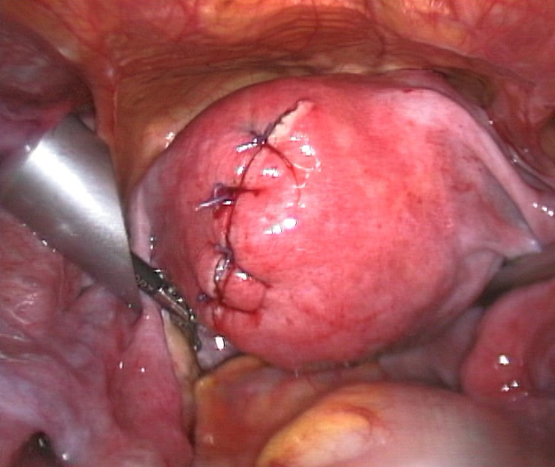
Λαπαροσκοπική ινομυωματεκτομή
“Myomenukleation”, από Hic et nunc διαθέσιμο με άδεια CC BY-SA 3.0
“Myomenukleation1”, από Hic et nunc διαθέσιμο με άδεια CC BY-SA 3.0
Εκπυρήνηση ινομυωμάτων

Slide 14
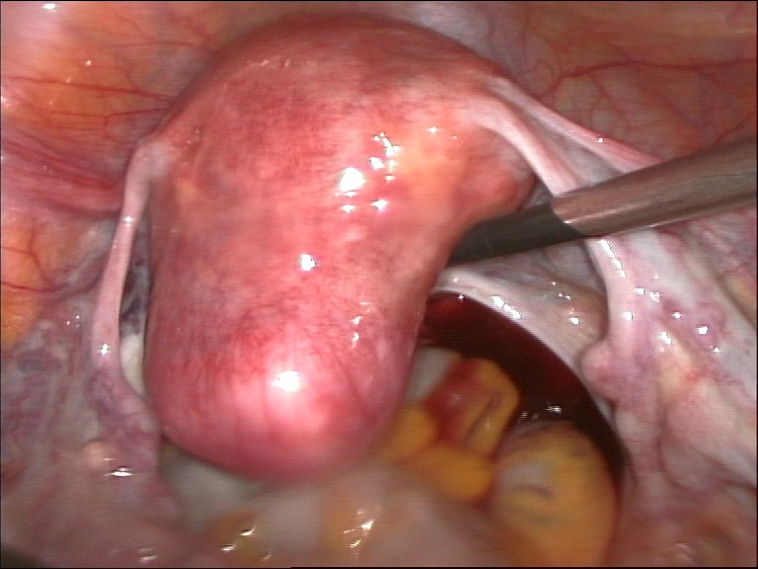
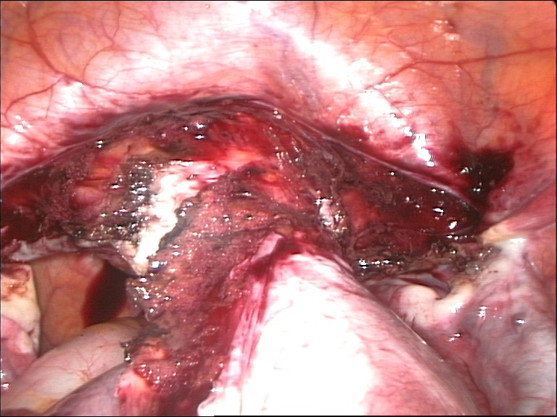
Λαπαροσκοπική υστερεκτομή
“Hysterectomy1”, από Hic et nunc διαθέσιμο με άδεια CC BY-SA 3.0
“Hysterectomy2”, από Hic et nunc διαθέσιμο με άδεια CC BY-SA 3.0

Slide 15
Κολποσκόπιο 1/2
Ειδικό διοπτρικό μικροσκόπιο, με στερεοσκοπική όραση και δυνατότητα μεγάλης μεγέθυνσης, με το οποίο επισκοπείται ο κόλπος και ο τράχηλος μέχρι την αρχή του ενδοτραχήλου.

Slide 16
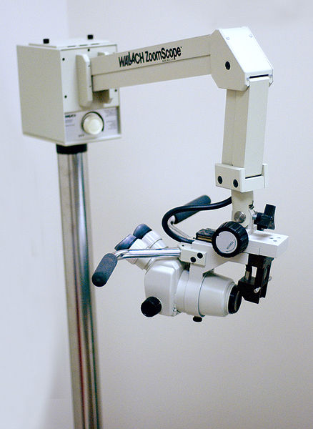
Κολποσκόπιο 2/2
“Colposcope”, από Warfieldian διαθέσιμο ως κοινό κτήμα

Slide 17
Κολποσκόπηση
Διαγνωστική συμπληρωματική τεχνική, για έλεγχο παθήσεων του τραχήλου της μήτρας και ιδιαιτέρως καρκίνου. Αποτελεί συνέχεια του Test Παπανικολάου (αν είναι παθολογικό).
Η εξέταση γίνεται κατά προτίμηση στο μέσον του κύκλου.
Το παθολογικό επιθήλιο είναι λευκό.

Slide 18
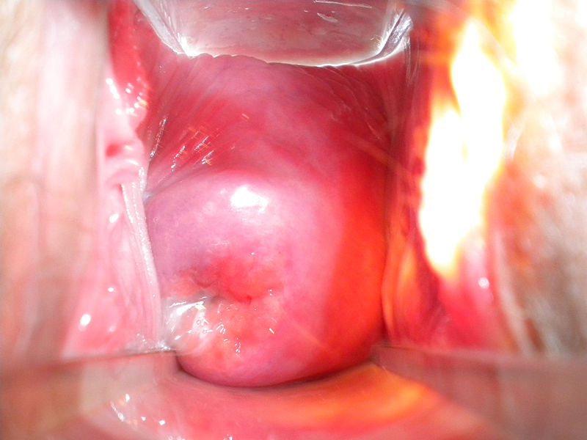
Τράχηλος μήτρας
“Cervix”, από Hic et nunc διαθέσιμο ως κοινό κτήμα

Slide 19
Τέλος Ενότητας

Slide 20
Σημειώματα

Slide 21
Σημείωμα Αναφοράς
Copyright Τεχνολογικό Εκπαιδευτικό Ίδρυμα Αθήνας, Νικόλαος Θαλασσινός 2014. Νικόλαος Θαλασσινός. «Ειδικές Ιατρικές Εφαρμογές. Ενότητα 5: Ενδοσκοπικές και λαπαροσκοπικές επεμβάσεις στη γυναικολογία». Έκδοση: 1.0. Αθήνα 2014. Διαθέσιμο από τη δικτυακή διεύθυνση: ocp.teiath.gr.

Slide 22
Σημείωμα Αδειοδότησης
Το παρόν υλικό διατίθεται με τους όρους της άδειας χρήσης Creative Commons Αναφορά, Μη Εμπορική Χρήση Παρόμοια Διανομή 4.0 [1] ή μεταγενέστερη, Διεθνής Έκδοση. Εξαιρούνται τα αυτοτελή έργα τρίτων π.χ. φωτογραφίες, διαγράμματα κ.λ.π., τα οποία εμπεριέχονται σε αυτό και τα οποία αναφέρονται μαζί με τους όρους χρήσης τους στο «Σημείωμα Χρήσης Έργων Τρίτων».
[1] http://creativecommons.org/licenses/by-nc-sa/4.0/
Ως Μη Εμπορική ορίζεται η χρήση:
που δεν περιλαμβάνει άμεσο ή έμμεσο οικονομικό όφελος από την χρήση του έργου, για το διανομέα του έργου και αδειοδόχο
που δεν περιλαμβάνει οικονομική συναλλαγή ως προϋπόθεση για τη χρήση ή πρόσβαση στο έργο
που δεν προσπορίζει στο διανομέα του έργου και αδειοδόχο έμμεσο οικονομικό όφελος (π.χ. διαφημίσεις) από την προβολή του έργου σε διαδικτυακό τόπο
Ο δικαιούχος μπορεί να παρέχει στον αδειοδόχο ξεχωριστή άδεια να χρησιμοποιεί το έργο για εμπορική χρήση, εφόσον αυτό του ζητηθεί.

Slide 23
Επεξήγηση όρων χρήσης έργων τρίτων
©
Δεν επιτρέπεται η επαναχρησιμοποίηση του έργου, παρά μόνο εάν ζητηθεί εκ νέου άδεια από το δημιουργό.
διαθέσιμο με άδεια CC-BY
Επιτρέπεται η επαναχρησιμοποίηση του έργου και η δημιουργία παραγώγων αυτού με απλή αναφορά του δημιουργού.
διαθέσιμο με άδεια CC-BY-SA
Επιτρέπεται η επαναχρησιμοποίηση του έργου με αναφορά του δημιουργού, και διάθεση του έργου ή του παράγωγου αυτού με την ίδια άδεια.
διαθέσιμο με άδεια CC-BY-ND
Επιτρέπεται η επαναχρησιμοποίηση του έργου με αναφορά του δημιουργού.
Δεν επιτρέπεται η δημιουργία παραγώγων του έργου.
διαθέσιμο με άδεια CC-BY-NC
Επιτρέπεται η επαναχρησιμοποίηση του έργου με αναφορά του δημιουργού.
Δεν επιτρέπεται η εμπορική χρήση του έργου.
διαθέσιμο με άδεια CC-BY-NC-SA
Επιτρέπεται η επαναχρησιμοποίηση του έργου με αναφορά του δημιουργού
και διάθεση του έργου ή του παράγωγου αυτού με την ίδια άδεια.
Δεν επιτρέπεται η εμπορική χρήση του έργου.
διαθέσιμο με άδεια CC-BY-NC-ND
Επιτρέπεται η επαναχρησιμοποίηση του έργου με αναφορά του δημιουργού.
Δεν επιτρέπεται η εμπορική χρήση του έργου και η δημιουργία παραγώγων του.
διαθέσιμο με άδεια
CC0 Public Domain
Επιτρέπεται η επαναχρησιμοποίηση του έργου, η δημιουργία παραγώγων αυτού και η εμπορική του χρήση, χωρίς αναφορά του δημιουργού.
διαθέσιμο ως κοινό κτήμα
Επιτρέπεται η επαναχρησιμοποίηση του έργου, η δημιουργία παραγώγων αυτού και η εμπορική του χρήση, χωρίς αναφορά του δημιουργού.
χωρίς σήμανση
Συνήθως δεν επιτρέπεται η επαναχρησιμοποίηση του έργου.

Slide 24
Διατήρηση Σημειωμάτων
Οποιαδήποτε αναπαραγωγή ή διασκευή του υλικού θα πρέπει να συμπεριλαμβάνει:
το Σημείωμα Αναφοράς
το Σημείωμα Αδειοδότησης
τη δήλωση Διατήρησης Σημειωμάτων
το Σημείωμα Χρήσης Έργων Τρίτων (εφόσον υπάρχει)
μαζί με τους συνοδευόμενους υπερσυνδέσμους.

Slide 25
Χρηματοδότηση
Το παρόν εκπαιδευτικό υλικό έχει αναπτυχθεί στo πλαίσιo του εκπαιδευτικού έργου του διδάσκοντα.
Το έργο «Ανοικτά Ακαδημαϊκά Μαθήματα στο Πανεπιστήμιο Αθηνών» έχει χρηματοδοτήσει μόνο την αναδιαμόρφωση του εκπαιδευτικού υλικού.
Το έργο υλοποιείται στο πλαίσιο του Επιχειρησιακού Προγράμματος «Εκπαίδευση και Δια Βίου Μάθηση» και συγχρηματοδοτείται από την Ευρωπαϊκή Ένωση (Ευρωπαϊκό Κοινωνικό Ταμείο) και από εθνικούς πόρους.

